Slide 1
নির্দেশনা স্লাইড
Slide Note যুক্ত করা হয়েছে, শ্রেণিকক্ষে পাঠদানের পূর্বে Slide Note দেখে নিতে পারেন এবং F5 চেপে পাঠটি উপস্থাপন শুরু করতে পারেন। পাশাপাশি আপনার নিজস্ব চিন্তা-চেতনা কনটেন্টকে আরো বেশী ফলপ্রসু করবে আশা করি...
বি:দ্র: এই পাঠ শুরু করার পূর্বে শিক্ষকের পাঠ্যপুস্তকের সাথে Content টি মিলিয়ে নেওয়া উচিত।

Slide 2
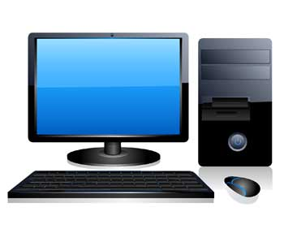
স্বাগতম
Notes:
পাঠ সংশ্লিষ্ট বিধায় কম্পিউটারের এর ছবি দেওয়া হয়েছে কারন কম্পিউটারটি পাঠের সাথে মিল রয়েছে।

Slide 3
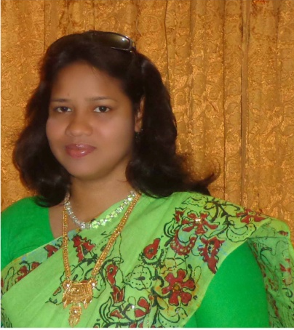
পরিচিতি
লাভলী মল্লিক
কম্পিউটার শিক্ষক
বৈটপুর এম,ইউ, মাধ্যমিক বিদ্যালয়
বাগেরহাট সদর।
মোবাইল নং-০১৭১২৪০৪১২৩
lovelymollick@gmail.com
বিষয়: তথ্য ও যোগাযোগ প্রযুক্তি
শ্রেণি : ষষ্ঠ
অধ্যায় : দ্বিতীয়
পাঠ: 9 (ICT এর আরো কিছু -যন্ত্রপাতি )
সময় : ৫০ মিনিট
Notes:
এই স্লাইডটি শিক্ষকের জন্য, শিক্ষক ইচ্ছা করলে হাইড করে রাখতে পারেন অথবা দেখানো যেতে পারে।

Slide 4
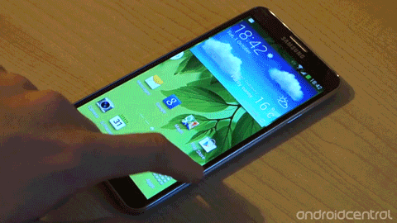
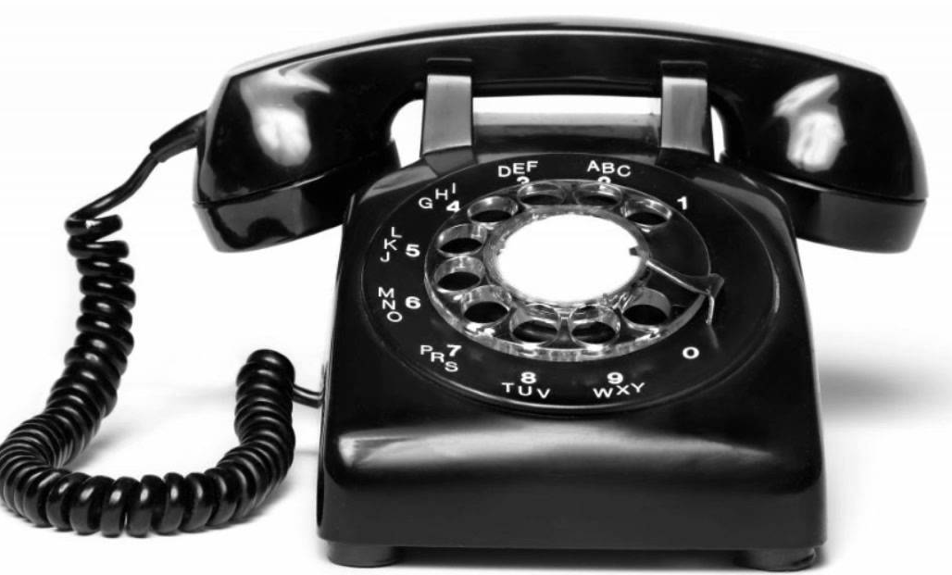
এসো আমরা কম্পিউটারের কিছু যন্ত্রপাতির সাথে পরিচিত হই।
টেলিফোন
স্মার্টফোন
কীবোর্ড, মাউস, সিপিইউ ও মনিটর
Notes:
শিক্ষক শিক্ষার্থীদের কাছে জানতে চাইতে পারেন পূর্বপাঠে আলোচিত হয়নি এমন আর কি কি দেখলে?

Slide 5
ICT এর কিছু যন্ত্রপাতি
Notes:
এই স্লাইডটি শিক্ষকের জন্য, শিক্ষক ইচ্ছা করলে হাইড করে রাখতে পারেন অথবা দেখানো যেতে পারে।

Slide 6
শিখনফল
এই পাঠ শেষে শিক্ষার্থীরা ….
১। ল্যান্ডফোন ও মোবাইল ফোনের ব্যবহারগত পার্থক্য বর্ণনা করতে পারবে;
২। মোডেমের কাজ ব্যাখ্যা করতে পারবে;
৩। স্যাটেলাইটের মাধ্যমে তথ্য আদান-প্রদান প্রক্রিয়া ব্যাখ্যা করতে পারবে;
৪। অপটিক্যাল ফাইবারের ব্যবহার প্রক্রিয়া ব্যাখ্যা করতে পারবে।
Notes:
এই স্লাইডটি শিক্ষকের জন্য, শিক্ষক ইচ্ছা করলে হাইড করে রাখতে পারেন অথবা দেখানো যেতে পারে।

Slide 7
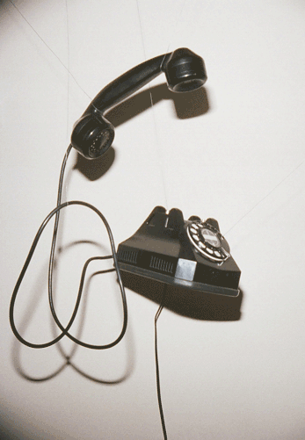
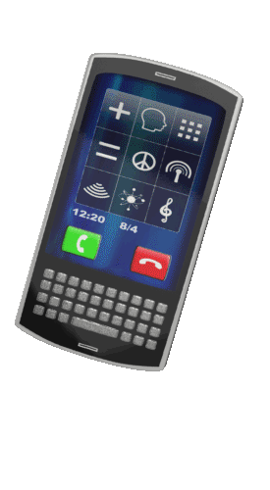
চিত্রে কী দেখতে পাচ্ছ?
ল্যান্ডফোন
মোবাইল ফোন
Notes:
শিক্ষক শিক্ষার্থীদের নিকট প্রশ্ন করতে পারেন – ১। ল্যান্ডফোনকাকে বলে?বৈদ্যুতিক তার দিয়ে সংকেত পাঠাতে হতো বলে টেলিফোনে সব সময় তারের সংযোগ রাখা হত তাই এটাকে টেলিফোন বা ল্যান্ডফোন বলে।

Slide 8
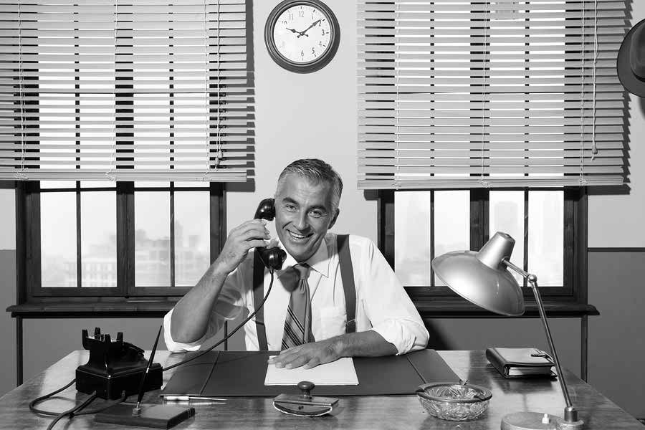
এখানে কথোপোকথন বৈদ্যুতিক সংকেতের মাধ্যমে আসা যাওয়া করছে।
Notes:
শিক্ষার্থীদের কাছে জানতে চাওয়া যেতে পারে-দুই ব্যক্তির কথোপোকথন বৈদ্যুতিক কিসের মাধ্যমে আসা যাওয়া করছে?

Slide 9
একক কাজ
ল্যান্ডফোন ও মোবাইল ফোনের পার্থক্যগুলি লিখ।
ল্যান্ডফোন মোবাইল ফোন
১। তারের সাথে সংযোগ থাকে। ১। তারের সাথে সংযোগ থাকে না।
২। এটি একটা নির্দিষ্ট রুমে থাকে। ২। এটি সব সময় কাছে রাখা যায়।
৩। এটি শুধু কথা বলার কাজে ব্যবহৃত ৩। এটি বিভিন্ন কাজে ব্যবহৃত হয়।
হয়।
Notes:
শিক্ষার্থীদের প্রত্যেককে আলাদা পোস্টার ব্যবহার করে উক্ত কাজ টি দেওয়া যেতে পারে।

Slide 10
চিত্রে কী দেখতে পাচ্ছ?
স্মার্টফোন
Notes:
শিক্ষার্থীদের কাছে জানতে চাওয়া যেতে পারে-মোবাইল ফোন এখন কী নামে পরিচিতি লাভ করেছে। সম্ভাব্য উত্তর: স্মার্টফোন

Slide 11
স্মার্ট ফোনের ব্যবহার..
স্লাইড-১২ তে মোডেম সংযুক্ত একটি পিসির ছবি দিবেন।

Slide 12
জোড়ায় কাজ
স্মার্টফোনের কয়েকটি ব্যবহার উল্লেখ কর।
সম্ভাব্য উত্তর
১। মোবাইল ফোনে গান শোনা যায়।
২। জিপিএস এর মাধ্যমে পথ চেনা যায়।
৩। রেডিওতে গান শোনা যায়।
৪। মোবাইলে ছবি তোলা যায়।
৫। মোবাইলে গেম খেলা যায়।

Slide 13
মোডেম
মোডেম ব্যবহার করে বিভিন্ন ওয়েব সাইডে বিচরণ করা যায়।
Notes:
শিক্ষার্থীদের কাছে জানতে চাওয়া যেতে পারে- মোডেম কী কী কাজে ব্যবহার করা হয়?

Slide 14
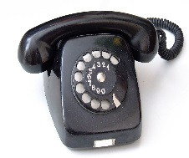
টেলিফোন লাইন
Notes:
শিক্ষার্থীদের কাছে জানতে চাওয়া যেতে পারে- টেলিফোন লাইনের সাথে কম্পিউটারের সংযোগ ঘটানোর জন্য আমরা কী ব্যবহার করছি?

Slide 15
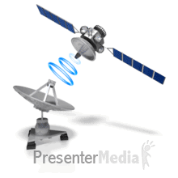
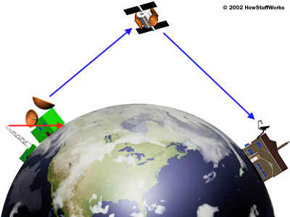
চিত্রে কী দেখতে পাচ্ছ?
স্যটেলাইট ব্যবহার করে পৃথিবীর এক প্রান্ত থেকে অন্য প্রান্তে তথ্য পাঠানো যায়।
Notes:
শিক্ষার্থীদের কাছে জানতে চাওয়া যেতে পারে-পৃথিবীর এক প্রান্ত থেকে অন্য প্রান্তে তথ্য পাঠানোর জন্য কী ব্যবহার করা হয়?

Slide 16
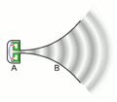
চিত্রে কী দেখতে পাচ্ছ?
স্যাটেলাইট সিগন্যালটি গ্রহণ করে এবং অন্য দিকে পাঠিয়ে দেয়।
Notes:
শিক্ষার্থীদের কাছে জানতে চাওয়া যেতে পারে-১। কোন যন্ত্র সিগনাল গ্রহন করে আবার অন্য দিকে পাঠিয়ে দেয়?

Slide 17
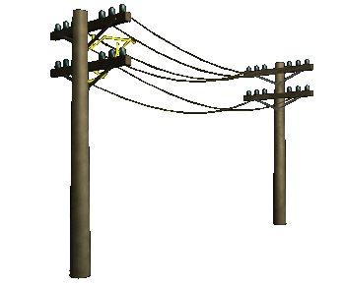
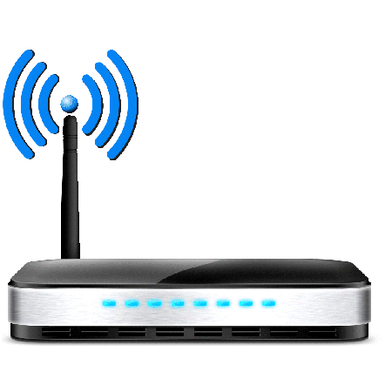
এক সময় তথ্য পাঠানো হত-
এখন তথ্য পাঠানো হয়-
বৈদ্যুতিক সংকেতের মাধ্যমে
তারবিহীন ওয়্যারলেস সংকেতের মাধ্যমে
Notes:
শিক্ষার্থীদের কাছে জানতে চাওয়া যেতে পারে- ১।এক সময় তথ্য পাঠানো হত কিভাবে?

Slide 18
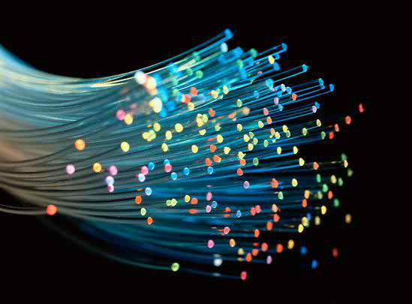
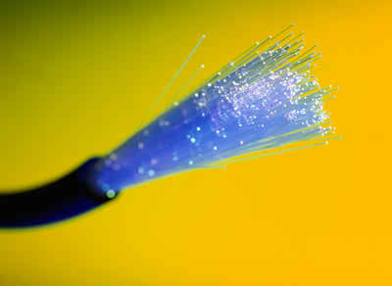
তারবিহিন সংযোগে ব্যবহার করা হয়
অপটিক্যাল ফাইবার
Notes:
শিক্ষার্থীদের কাছে জানতে চাওয়া যেতে পারে- ১।এখন তথ্য পাঠাতে কী ব্যবহার করা হয়? সম্ভাব্য উত্তর:অপটিক্যাল ফাইবার

Slide 19
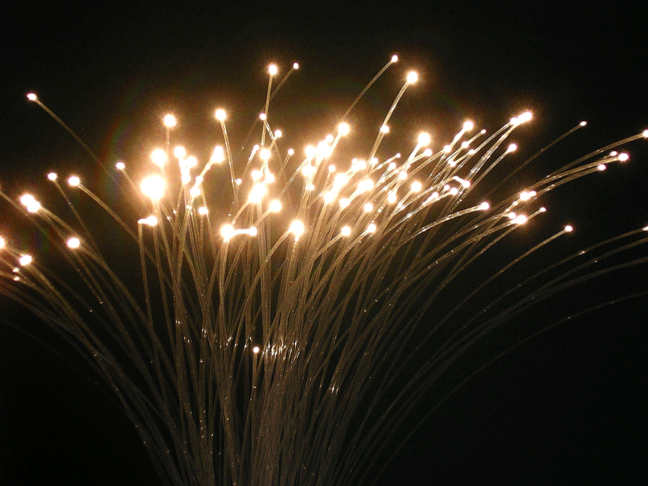
একটি অপটিক্যাল ফাইবার দিয়ে কত কোটি টেলিফোন লাইনের সমান তথ্য পাঠানো যেতে পারে?
১ কোটি

Slide 20
দলগত কাজ
চিত্রটি দেখে এর ৪টি বৈশিষ্ট্য লিখ
সম্ভাব্য উত্তর
১। এটি কাচেঁর অত্যন্ত স্বচ্ছ তন্তু
২। এটি চুলের মত সরু
৩। এর ভিতর দিয়ে আলোর সংকেত হিসেবে তথ্য এবং উপাত্ত পাঠানো যায়।
৪।লেজারের আলো ব্যবহার করা যায়
Notes:
শিক্ষার্থী যদি ৩০ জন হয় তাহলে তাদেরকে ৫ দলে বিভক্ত করে দলগত কাজ দেওয়া যেতে পারে।

Slide 21
মূল্যায়ন
১। ল্যান্ডফোনে কিভাবে সংযোগ স্থাপিত হয়।
২। মোডেমের কাজ কী?
৩। স্যাটেলাইট কী?
৪।আপটিক্যাল ফাইবার কাকে বলে?

Slide 22
বাড়ির কাজ
কম্পিউটার ব্যবহার করে কীভাবে এক কম্পিউটার থেকে অন্য কম্পিউটারে তথ্য পাঠানো যায় তার একটি ছবি আঁক।
Notes:
ছবি আঁকার জন্য প্রয়োজনীয় উপকরন পেন্সিল, রাবার, আর্ট পেপার, ইত্যাদি ব্যবহার করা যেতে পারে।শিক্ষার্থীদের কাছে জানতে চাওয়া যেতে পারে-পৃথিবীর এক প্রান্ত থেকে অন্য প্রান্তে তথ্য পাঠানোর জন্য কী ব্যবহার করা হয়?
দুই ব্যক্তির কথোপোকথন বৈদ্যুতিক সংকেতের মাধ্যমে আসা যাওয়া করছে।

Slide 23
ধন্যবাদ
23

Slide 24
কৃতজ্ঞতা স্বীকার
শিক্ষান্ত্রণালয়, মাউশি, এনসিটিবি ও এটুআই-এর সংশ্লিষ্ট কর্মকর্তাবৃন্দ
এবং কন্টেন্ট সম্পাদক হিসেবে যাঁদের নির্দেশনা, পরামর্শ ও তত্ত্বাবধানে এই মডেল কন্টেন্ট সমৃদ্ধ হয়েছে তারা হলেন-
জনাব মোঃ কবির হোসেন সহকারী অধ্যাপক, টিটিসি, ঢাকা
জনাব মির্জা মোঃ দিদারুল আনাম প্রভাষক, টিটিসি, ঢাকা
জনাব মোঃ আহসানূল আরেফিন চৌধুরী সহকারী অধ্যাপক, টিটিসি, ঢাকা
24

